Slide 1

《西游记》名著阅读

Slide 2
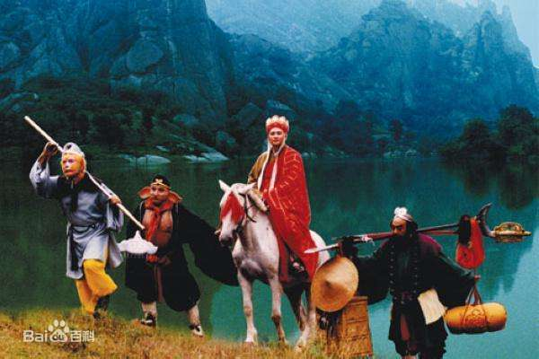
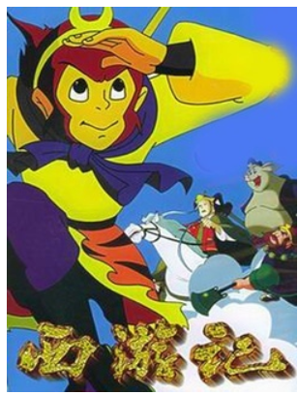
你在哪些地方接触过《西游记》的相关故事、人物？
86年版本电视剧《西游记》
央视99年版本动画

Slide 3
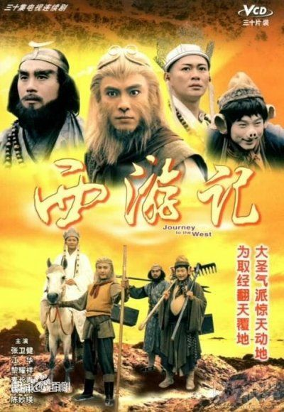
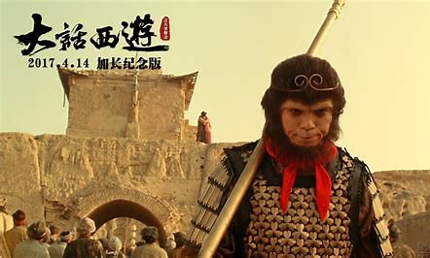
你在哪些地方接触过《西游记》的相关故事、人物？
香港TVB版本，
收视率高达40%
周星驰经典作品《大话西游》

Slide 4
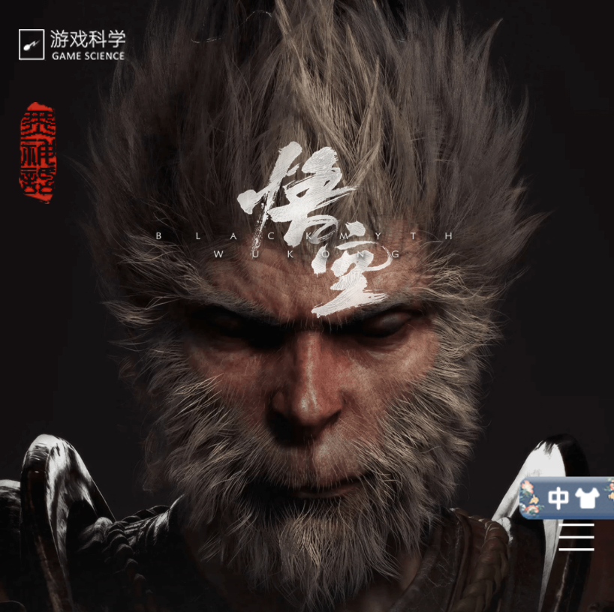
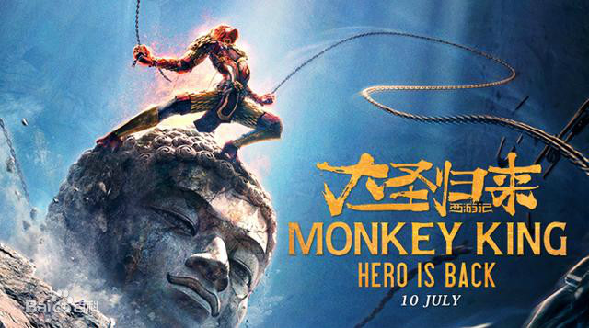
你在哪些地方接触过《西游记》的相关故事、人物？
中国动画电影票房总冠军 9.56亿
游戏演示视频B站点击量破千万《黑神话·悟空》YouTube点击量数百万

Slide 5
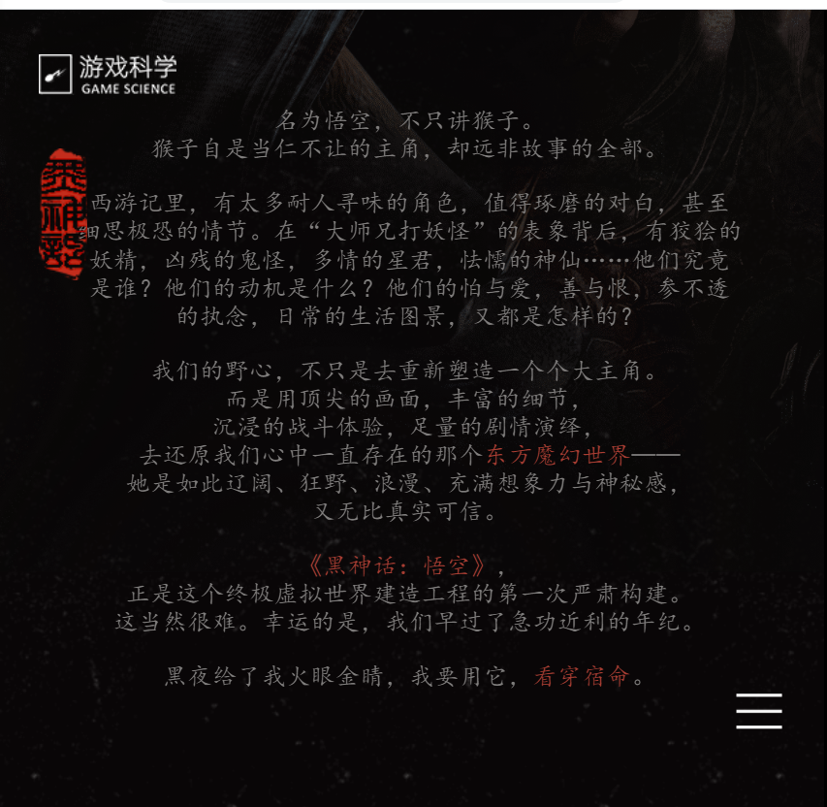
为什么会有这么多关于《西游记》的相关作品？
作品中的人物情节和原著一致吗？
每个《西游记》相关的衍生作品都在原著的框架之上加入了创作者自己对于西游、对于主题的理解。基本不会和原著一致。
《大圣归来》导演认为在现代人的眼中，《西游记》原著中的有些点是不能够被理解的，有些价值观也是跟现代人有冲突。因此他决定，要讲述一个不一样的西游记，它更加符合现代人的价值观和欣赏习惯，并且带有魔幻的特点，会让观众跟着孙悟空和江流儿（唐僧）的成长足迹，令人信服地理解他们取经的心路历程。

Slide 6
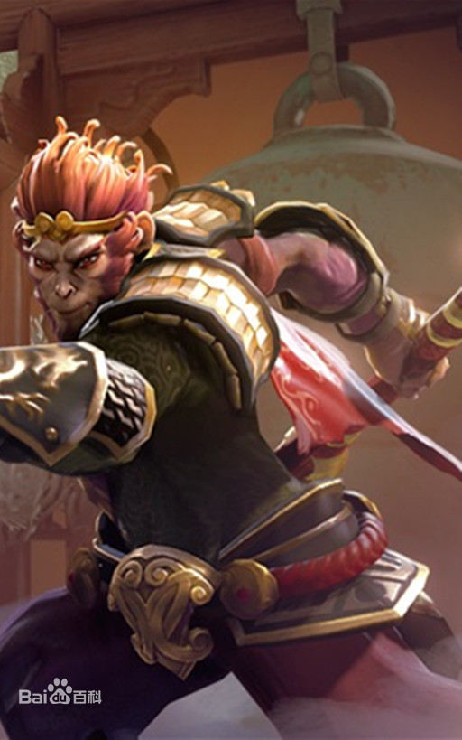
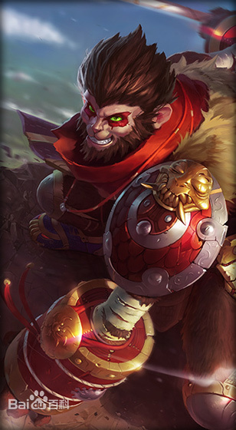
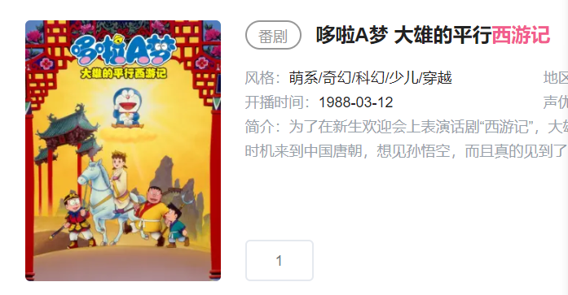
《西游记》的国际影响力
日本的许多热门动漫、电视剧都有关于西游记情节的联动。
LOL和DOTA2中的人气角色

Slide 7
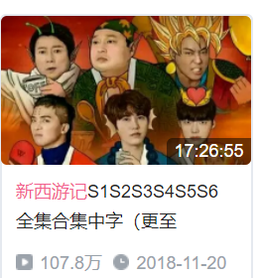
《西游记》的国际影响力
《西游记》已有日、英、德、法、意、西班牙、俄、捷克、罗马尼亚、朝鲜、越南、波兰、匈牙利、世界语等多种文字的译本，日文译本最多约三十多种。海外对《西游记》研究十分注重，多从主题思想、历史背景、成书过程、语言特色、版本源流等方面进行探讨，给作品以很高的评价。《西游记》主人公孙悟空形象在日本的书籍、漫画和电视广告中频繁出现。美猴王孙悟空的形象在韩国是家喻户晓的。美国梁挺博士编著的《超时空猴王》更是将科学技术与孙悟空联系起来，让孙悟空在宇宙空间里大显神通。孙悟空作为中西文化交流的使者出现在中、法两国电影工作者合拍的《风筝》中。猪八戒也不甘落后，以《猪八戒背媳妇》为名的木偶剧曾在匈牙利举行的国际木偶节上获得最高奖。
热门韩国综艺《新西游记》已经拍摄了10季
为什么《西游记》中有非常复杂的中国文化内涵，却能在世界范围内获得广泛接受？

Slide 8
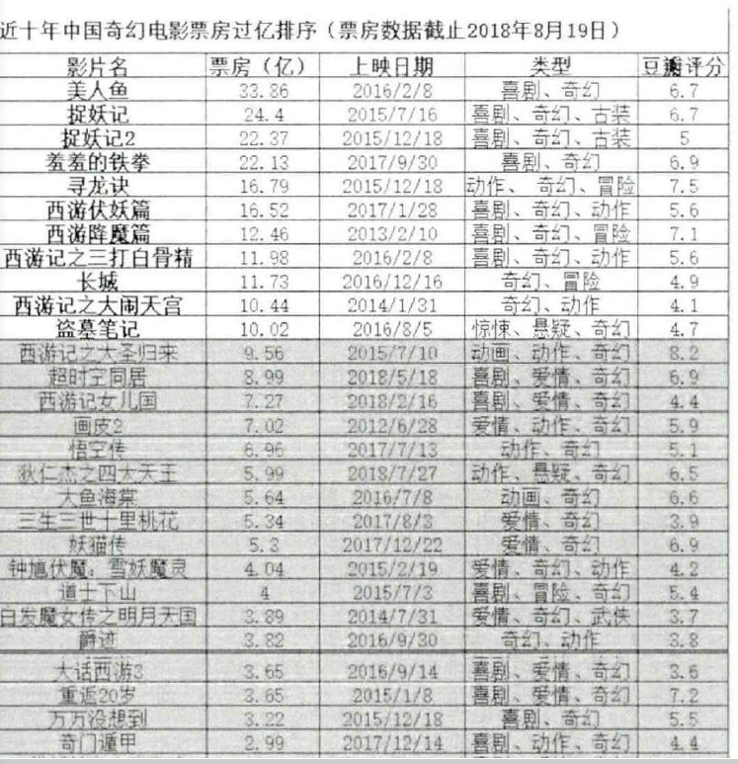
《西游记》的简单与复杂面
大众的一面：故事简单、有趣，人物形象丰满。普世性。
神话具有天然的创造力，只有透过神话的滤镜调节整理过的视阈，才能够使得文化凝聚融合为一个整体，才不会使得一切想象力和梦幻力茫无止境的在世间游荡飘零，一旦失去神话，一切文化都会黯然失色。——尼采《悲剧的诞生》

Slide 9
《西游记》的简单与复杂面
你认为《西游记》阅读起来有难度吗？难度在哪？
语言：有一些近文言的表达、宗教术语、生僻表达等。
形象：没有绝对的正邪之分，许多人物兼有神性、魔性、人性。群像。
思想：涉及到儒释道三家，且作者本身的态度复杂。

Slide 10
本学期《西游记》阅读活动
98/99/100回应详细读
小组活动：下周完成
1、自己的《西游记》文创，自己开发设计一个关于《西游记》的：游戏、产品、电影剧本、动漫……
2、小组小论文：对比一个经典的《西游记》影视作品和原著的异同。
3、小组小论文：《西游记》小人物形象分析：除了耳熟能详的人物之外的形象分析。

Slide 11
本学期《西游记》阅读活动
个人总结作业：从以下内容中任选一个思维导图：
要求：1、手写手绘 2、A3纸或卡纸 3、周末布置，下周一交。
1、《西游记》中的神仙：包括名字、封号、出身、职位、法器：对师徒的帮助、人物形象。
2、妖怪：名字、来历、所在地、法器、特长、结局、与师徒关系、人物形象（也可分小专题：如男妖vs女妖，天庭宠物vs社会妖精）
3、师徒四人所经国家：地名、风俗、国王、当权者、师徒遭遇。4、或 你能概括出的任意专题：如打妖套路等。

Slide 12
内容详解
第一至二回：盘古开天地，天下按四方分为东胜神洲、西牛贺洲、南赡部洲、北俱芦洲。却说这东胜神洲傲来国有一花果山，山顶一石，受日精月华，产下一石猴。那石猴在山中与百兽为友，每日吃喝玩乐，一日，因替群猴寻到住处“水帘洞”，被拥戴为“美猴王”。有一天美猴王忽然为人生无常，不得久寿而闷闷不乐。他决定启程前往西牛贺洲寻求长生不老的道术。美猴王上灵台方寸山，入斜月三星洞，拜见须菩提祖师，被收为徒，起名曰孙悟空。从祖师那里学得长生之道、七十二般变化及“筋斗云”等本领。一日，悟空受众师兄弟怂恿，变为松树，引起祖师不快，被逐出仙洞。悟空回到花果山，杀了占他山界的混世魔王，周围的七十二路妖王纷纷拜悟空为尊。

Slide 13
内容详解
第三至七回：为了找一件趁手的兵器，悟空向龙王讨得如意金箍棒，又去阴曹地府，把自己名字从生死簿上勾销。龙王、地藏王去天庭告状，玉帝把孙悟空召入上界，授他做弼马温。悟空嫌官小，打回花果山，自称“齐天大圣”。玉帝派天兵天将捉拿孙悟空，被打败。太白金星招安悟空，造齐天大圣府，命悟空管理蟠桃园。孙悟空偷吃了蟠桃，搅了王母娘娘的蟠桃宴，又盗食了太上老君的金丹后逃离天宫。玉帝再派李天王率天兵捉拿；观音菩萨举荐二郎真君助战；太上老君在旁使暗器帮助，最后悟空被擒。
悟空被刀砍斧剁、火烧雷击，甚至置丹炉锻炼四十九日，依然毫发无损，还在天宫大打出手。玉帝请来佛祖如来，才把孙悟空压在五行山下。(大闹天宫)

Slide 14
内容详解
第二十至二十二回：离了高老庄，师徒三人在黄风岭遭到了在如来佛那里得道的黄毛貂鼠精的暗算，悟空斗不过黄风怪，请来灵吉，抓住黄毛貂鼠精，救出唐僧。脱险后，他们到了流沙河。在这里，唐僧被河中的妖怪抢走，悟空、八戒去救，妖怪钻进水中不肯出来。悟空去求观音，观音派木吒前往，木吒叫出妖怪，让他拜唐僧为师，这就是沙悟净沙和尚，又称沙僧。悟净以颈下骷髅结成法船，渡唐僧过河。(大战流沙河)

Slide 15
内容详解
第四十三至四十六回：在黑水河，西海龙王的外甥差点将唐僧蒸来吃掉。车迟国国王兴道灭佛，僧人都被罚做苦工。悟空变身道士，放走诸僧，又叫来八戒、沙僧推倒观内塑像，变为三清大吃供品。众道士将三人当作降临的三清祈拜，以求圣水，三人将尿施予。国王命唐僧等与虎力、鹿力、羊力三大仙赌赛求雨。虎力大仙先登坛弄法，召来风、云、雾诸神和四海龙王，被悟空使法力阻住，无雨降下。悟空登坛，风雷大作，暴雨倾盆。又赌高台坐禅，虎力变出臭虫咬唐僧，悟空变成蜈蚣叮虎力大仙，使他跌下；赌猜柜中之物，赌砍头剖腹油锅洗澡等，由于悟空使计，三大仙皆输。(车迟国斗法)

Slide 16
内容详解
第六十二至六十四回：过了火焰山，师徒四人在金光寺遇到妖怪九头巨鸟。悟空在二郎神与梅山六圣帮助下，斗败九头巨鸟，骗得能夜放霞光的黄金宝塔。
第六十五至七十一回：一天，来到小雷音寺，唐僧入内拜佛，师徒四人全被妖怪困在金铙之内。天神亢金龙用角尖钻进金铙救出悟空，悟空打碎金铙，唐僧师徒与诸神又被装入搭包。弥勒佛突然降临，说是他的司磬黄眉童儿在此成精。唐僧被救，悟空放火烧了庙宇，继续前行。在七绝山驼罗庄，悟空杀了红鳞大蟒；在朱紫国，悟空斗败了观音走失的金毛狮，治好了国王的病，救回了被抢走的正宫娘娘。

Slide 17
内容详解
第七十二至七十三回：在盘丝洞七女妖把进来化斋的唐僧吊上房梁，悟空变苍蝇见七女在庵旁温泉洗浴，遂变饿鹰，叼走其衣。八戒下水变成鲇鱼乱钻忘形。七女妖去师兄道观避难，道士想以毒茶毒死唐僧、八戒和沙僧。悟空撞破蛛网，打死七女妖的原身大蜘蛛。道士两眼齐放金光，罩住悟空。悟空请来毗蓝婆菩萨，用金针破金光，入观救活唐僧三人，又将道士的原身大蜈蚣带走。

